Slide 1
Социальные проекты для членов профсоюза
Владимирская областная организация профессионального союза работников народного образования и науки Российской Федерации

Slide 2
Беспроцентный заём
В 2009 г. Владимирской областной организацией профессионального союза работников народного образования и науки РФ разработано
Положение «О беспроцентном Займе для членов Профсоюза»
Если Вы член Профсоюза Вы можете получить беспроцентный заем в размере 50 тысяч рублей на 8 месяцев (30 тысяч рублей на 6 месяцев) на различные потребительские цели.
Заем возвращается равными суммами в течение этого периода.
Для оформления займа необходимо обратиться к председателю своей первичной профсоюзной организации с ходатайством и предоставить следующие документы:
1. Справку 2 НДФЛ (за последние 6 месяцев)
2. Анкету, заявление
3. Заключить договор.
4. Копию паспорта с пропиской
5. Реквизиты банковской карты (для перечисления денег на карту)

Slide 3
Профсоюзная страховка
Материальная поддержка (страховка) – единовременная социальная выплата предоставляемая молодым педагогическим работникам- членам Профсоюза в возрасте до 35 лет в целях частичной компенсации потери заработка на период трудоустройства за четвертый месяц с момента увольнения в случае, если причинами такого увольнения из образовательной организации
Владимирской области были реорганизация или
ликвидация организации, сокращения численности
или штата работников – образовательной организации
Размер социальной выплаты
(страховки) составляет:
- для рядового члена профсоюза – размер МРОТ;
- для председателя первичной профсоюзной организации- полуторакратный размер МРОТ.

Slide 4
Соглашение с владимирским институтом развития образования
о предоставлении скидок на платные услуги по
программам дополнительного профессионального образования (профессиональной переподготовки) для членов профсоюза
Наименование программы дополнительного профессионального образования (профессиональной переподготовки) | Стоимость курса обучения без скидки (руб.) | Стоимость курса обучения со скидкой (руб.)
Педагогическое образование | 20 000.00 | 16 000.00
Дефектологическое образование | 22 000.00 | 17 600.00
Педагогика и психология дошкольного образования | 27 000.00 | 21 600.00
Педагогика и методика начального обучения | 18 000.00 | 14 400.00
Менеджмент в образовании | 18 000.00 | 14 400.00

Slide 5
Договор с автошколой «форсаж»
По данному договору членам профсоюза и членам их семей предоставляется скидка 53% на теоретический цикл (учебные предметы).
Стоимость цикла со скидкой 7000 рублей вместо 15000 рублей.
Практическое вождение, включая ГСМ, услуги инструктора и амортизацию оборудования. Стоимость 1 часа (60 минут) - 400 рублей, 1.5 часа (90 минут) соответственно 600 рублей с 9.00 до 18.00. До 9.00 и после 18.00 -1 час практического вождения стоит 500 рублей.
Стоимость комплекта учебных пособий (ПДД и задачник) - 300 рублей.

Slide 6
КОМПЕНСАЦИя ЧАСТИ СТОИМОСТИ ПУТЕВКИ НА САНАТОРНО-КУРОРТНОЕ ЛЕЧЕНИЕ ПРЕДСЕДАТЕЛЯМ ПЕРВИЧНЫХ ПРОФСОЮЗНЫХ ОРГАНИЗАЦИЙ И РУКОВОДИТЕЛЯМ ОБРАЗОВАТЕЛЬНЫХ ОРГАНИЗАЦИЙ, ЯВЛЯЮЩИХСЯ ЧЛЕНАМИ ПРОФСОЮЗА
Компенсация предоставляется председателям первичных профсоюзных организаций и руководителям образовательных организаций, являющихся членами Профсоюза, при условии, если первичная профсоюзная организация, созданная в образовательном учреждении имеет охват профсоюзным членством не ниже 90%.
Размер компенсации определяется исходя из 12 календарных дней пребывания в санаторно- курортной организации и составляет:
-1000 рублей, при численности первичной профсоюзной организации до 20 человек;
-2000 рублей, при численности первичной профсоюзной организации от 20 до 40 человек;
-3000 рублей, при численности первичной профсоюзной организации 40 и более человек.

Slide 7
соглашение с ранх и гс
В рамках этого соглашения возможно предоставление скидки в размере от 10% до 20% на платные образовательные услуги по программам высшего и дополнительного профессионального образования, реализуемых в РАНХиГС. Скидки могут быть предоставлены как самим членам профсоюза, так и их детям, желающим получить образование на платной основе во Владимирском филиале РАНХиГС.

Slide 8
Соглашение с Ано «Владимирский региональный учебный центр безопасности труда»
Полная стоимость обучения одного человека в АНО «ВладРУЦБТ» по охране труда (без скидок) составляет 1300 (одна тысяча триста) рублей. Стоимость обучения по охране труда одного человека (с учетом скидки 15,4%) будет составлять 1100 (одна тысяча сто) рублей.

Slide 9
СОГЛАШЕНИЕ С ООО «Экспертный центр безопасности труда»
ООО «ЭЦБТ» предоставляет образовательным организациям, в которых созданы первичные профсоюзные организации Общероссийского профсоюза образования, скидки при проведении специальной оценки условий труда в образовательных организациях.
Размер скидки составляет 33 % от стоимости комплекса работ по оценке условий труда одного рабочего места, которая составляет 1500 (одна тысяча пятьсот) руб.

Slide 10
Областной конкурс «Мои успехи в профессии»
Конкурс проводится на основании оценки общего количества баллов, набранных молодым педагогом, членом Профсоюза (членство в Профсоюзе с момента приема на работу) по Основаниям для установления педагогическим работникам первой квалификационной категории при проведении аттестации на квалификационные категории педагогических работников впервые,
утв. Приказом департамента образования Владимирской области.
Победителям конкурса вручаются денежные премии из средств Профсоюза.

Slide 11
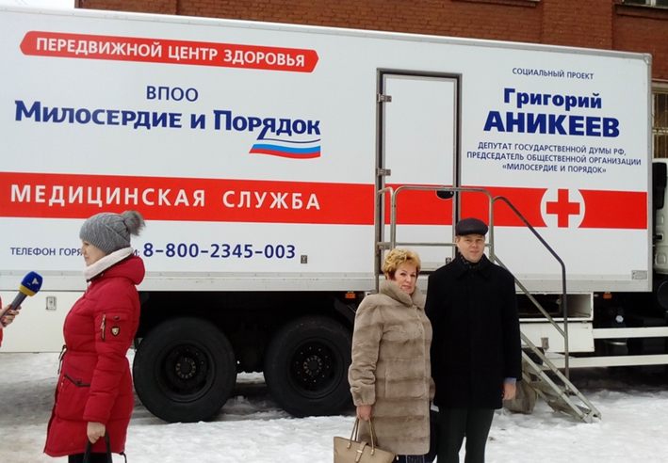
Сотрудничество с общественной организацией "Милосердие и порядок"

Slide 12
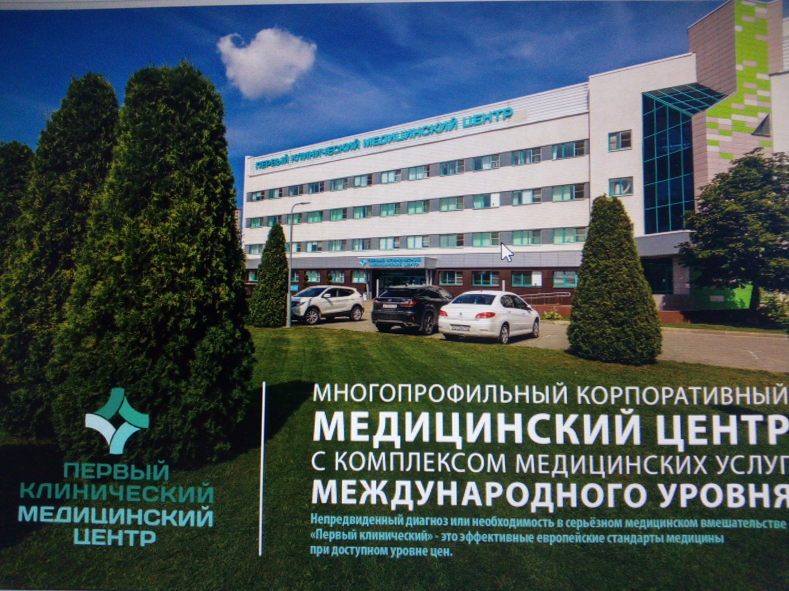
Заключен договор с медицинским центром «аскона»
По данному соглашению члены Профсоюза, а также члены их семьи получают 10% скидку на все услуги стационара, а также на целый ряд амбулаторных медицинских услуг. Кроме того, скидки от 14 до 15% установлены на 8 программ комплексного обследования, что позволит членам Профсоюза и членам их семьи существенно сэкономить время и деньги.
Более того, по данному соглашению члены Профсоюза и члены их семьи получают возможность бесплатно по полису ОМС получить высокотехнологичную помощь по целому ряду стационарных направлений ( в том числе офтальмология, кардиология, онкология, сердечно-сосудистая хирургия и другие), а также постковидное восстановительное лечение.

